Slide 1
2022農田水利灌溉管理業務共識營
農田水利署資訊業務暨灌溉管理基礎資料系統推動現況
報告人 李元喻正工程司

Slide 2
前言
灌溉管理業務資訊化
農田水利基礎圖資應用
農田水利灌溉管理整合雲系統簡介
農田水利現勘應用工具(PWA)
農田水利資料開放平台
農田水利基礎圖資開放與流通辦法
資通安全管理及應辦事項
資通安全管理法及推動進程
各管理應配合及辦理事項說明
後續推動規劃及結語
簡報大綱

Slide 3
前言
隨著網際網路及其他資通科技之快速發展與普及，政府部門透過網際網路、資訊系統以及資料庫的應用，大幅提升行政業務推動之效率
農田水利灌溉管理資訊化
氣候變遷下水資源豐枯日漸懸殊，而在兼顧糧食安全、其他用水標的競用及水資源失衡造成之重大問題影響下，灌溉用水管理工作日漸困難且複雜。如何透過智慧化管理工具強化灌溉用水調配效率，已成農業永續發展之關鍵課題
資通安全
政府資訊公開為國家政策，本署逐步推動農田水利資訊對外公開，並確認各項業務推動符合資通安全相關規範
Notes:
業務電子資訊化 資料開放 如何更便民 是目前政府部門推動政策的方向
當然在資訊化及資料開放的同時 要如何符合兼顧資通安全
因此資通安全管理辦法於108年施行 並訂了相關資通安全責任分級的標準 將公務機關及特定非公務機關(指關鍵基礎設施提供者、公營事業及政府捐助之財團法人) 分成了Ａ～Ｅ級
等級Ａ：業務涉國家機密 、外交、國防或領土安全、屬關鍵基礎設施提供者、全國性民眾或公務員個人資料檔案之持有，且其資通系統失效或受影響對公益或民眾生命財產生非常嚴重影響
Ｂ：業務涉及區域性或地區性民眾個人資料檔案之持有、中央二級機關及所屬各級機關（構，即部會層級）共用性資通系統之維運、屬關鍵基礎設施提供者且其資通系統失效或受影響對公益或民眾生命財產生嚴重影響，像一般水庫的維運機關
這邊所提到智慧化管理工具，完整來說包含署裡面目前正推動的智慧灌溉（裡面包含基礎水文流量監測工具，遠端閘控，模擬演算，依區域水庫河川埤塘聯合調度運用等等），但智慧灌溉最重的基礎，便是我們今天課程第一大主題＿農田水利基礎資料

Slide 4
灌溉管理與空間資訊
ADD YOUR TITLE
農田水利基礎基料發展

Slide 5
農田水利基礎資料推動進程
業務推動進程
未來推動方向
資訊共享、公開資料開放
規劃農田水利基礎資料雲
自民國94年起推動農田水利基礎資料E化工作，發展農田水利地理資訊，從基礎資料數化建置，到WebGIS雲端技術發展，15年來輔助農田水利灌溉管理工作的辦理
資料數化導入期
單機版應用期
雲端系統發展期
未來規劃與展望
2005
2007
2010
2022.....
紙本記錄及圖資轉為數值資訊
農田水利基礎資料數化建置
農田水利基礎資料空間間化
持續建置農田水利基礎資料
資料查詢應用於業務執行
套疊分析
WebGIS發展
圖資發布服務、API介接服務
農田水利資訊雲端查詢
iGIS1.0、2.0(2015) 、行動版
規劃農田水利灌溉管理整合雲系統
配合政府資訊公開進行資料開放政策-規劃資料開放平台
單一平台雙向資訊整合(GIS+MIS)
Notes:
https://www.iaila.nat.gov.tw/view.php?theme=web_structure&id=365
農田水利業務寬廣而複雜，農田水利會(管理處前身，以下簡稱水利會)在94年以前幾乎都以紙圖方式記錄灌溉區域內的行政區域劃分、灌溉設施及地籍坵塊位置等資訊。但是，紙圖上可記錄的資訊有限，各類資料也因精度不同造成套疊使用困難，也常因為人員異動造成紙圖遺失。
所以，傳統灌溉管理方法已無法滿足現代化灌溉管理作業，因此，行政院農業委員會(以下簡稱農委會)自民國94年開始推動水利會發展地理資訊系統(Geographic Information Systems, GIS)業務，逐年開設各級GIS訓練課程，累積水利會基層人員空間資料管理能力，讓水利會同仁自行運用GIS技術及工具，以工作站為建置單元，建立灌溉管理相關之地籍、灌排渠道、水工構造物等空間基礎資料。並自97年開始建置網際網路版灌溉管理地理資訊系統（簡稱iGIS），將己經標準化的各項基礎環境建置成果匯入系統資料庫中，並於99年元月上線運作。
隨著科技日益進步新資訊產品不斷推出，尤其行動裝置之創新，使農田水利事業進入新的管理模式，而iGIS所提供的元件及模組功能已漸漸無法滿足業務需求，使得未來iGIS功能的發展性受到一定的限制。鑑此，為了更全面性的應用iGIS的發展成果，水利會於104年起透過農委會的補助，導入以商業主流平台之一的ArcGIS for Server做為新版iGIS的開發平台(簡稱iGIS2.0)，新版平台可集中管理所有的服務，包括地圖、影像等服務，亦提供可跨平台使用之功能，另外，配合指定區域切圖、圖資加密、資料時限管理等功能則可符合資訊安全之要求。讓水利會員工可以運用現代化之電腦與網路技術，進行空間資訊的查詢與編輯工作，並可自行進行圖資維護更新與加值分析，以提升水利會管理業務之效能，達到灌溉管理業務E化之目標。

Slide 6
農田水利灌溉管理業務
基礎圖資應用
ADD YOUR TITLE

Slide 7
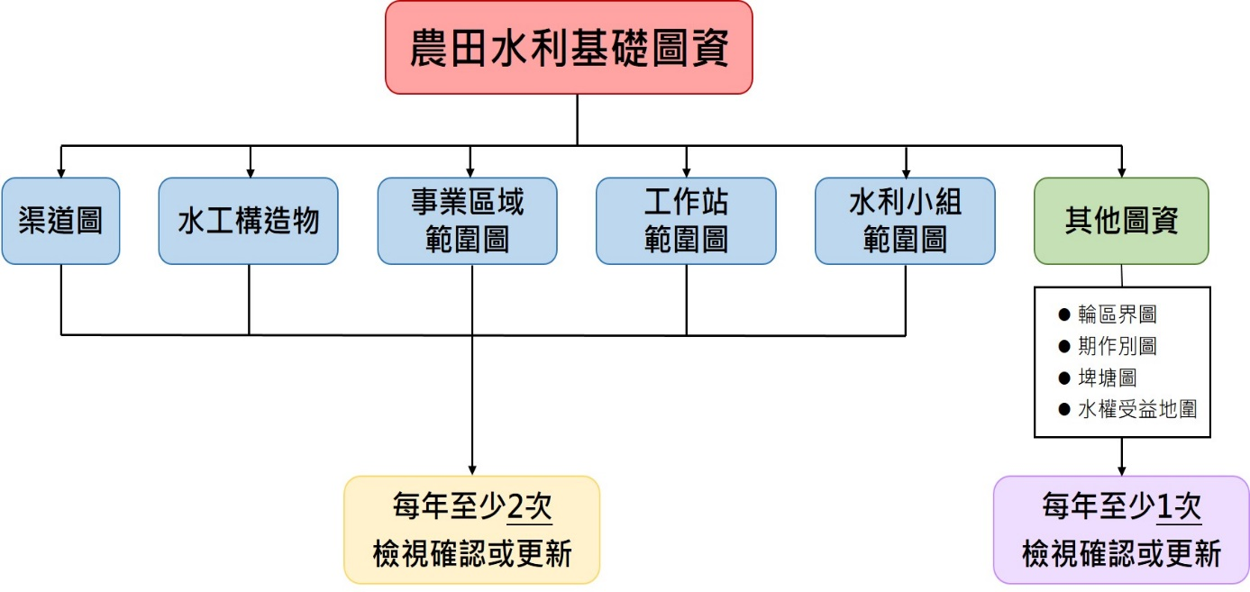
灌溉管理業務與基礎圖資輔助應用
業務應用
灌溉用水調配區位規劃
水質搭排戶區位管理與採樣、污染事件區位掌握、監測採樣規劃
設施更新改善區位管理
各項業務現地勘查相關位置確認
年度目標
農田水利設施範圍公告作業與各項圖資之標準化及完整度提升
新增與更新頻率原則
五大圖資每年至少2次
其他圖資每年至少1次
資料格式規範標準化
依據各項圖資特性律定統一格式
圖資與現況之同步，對管理業務推動十分重要
➔透過每季工檢會凝聚辦理共識

Slide 8
農田水利灌溉管理整合雲
ADD YOUR TITLE
系統簡介

Slide 9
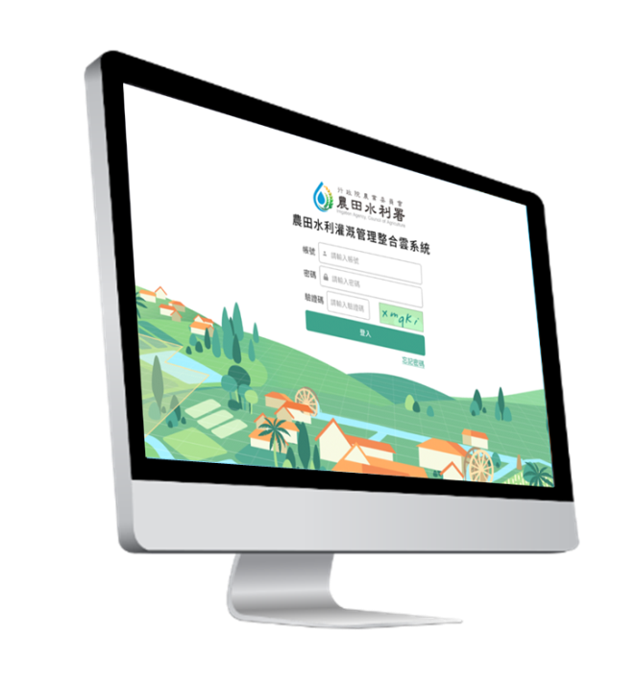
農田水利灌溉管理整合雲系統簡介(1/10)
系統改版升級之目的
01
整合17個管理處的基礎資料(包含數據與地理資訊資料)，使各管理處和署本部有共通的資料使用平台
02
專屬於農田水利業務管理的資料倉儲與資料中樞，提供關聯式資料庫的快速分析查詢，以輔助決策
農田水利基礎資料標準統一，降低管理處與署本部間資料往來確認工作
03
04
降低各處夕陽系統的維運及避免重複開發的成本
Notes:
資料倉儲：一個用於整合並儲存結構化資料的儲存庫，這些資料是從組織中多個非結構化資料來源提取而來的。 資料倉儲僅用於執行查詢和分析，且經常包含大量的歷史記錄資料。 資料中樞：除了倉儲的資料外，還提供資料運算統計，提出可參考的數據代表意義資訊。

Slide 10
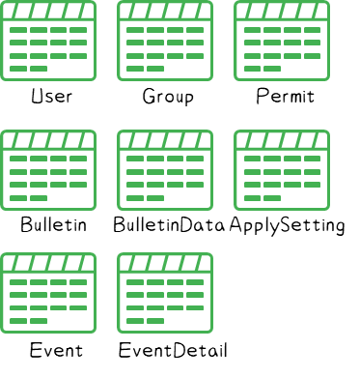
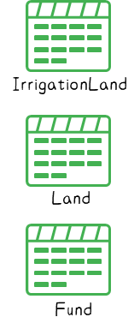
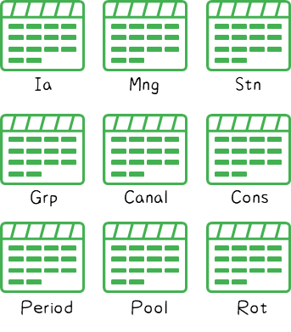
農田水利灌溉管理整合雲系統簡介(2/10)
－
系統特色
系統架構
Internet
整合資訊管理(MIS)與地理資訊系統(GIS)雙向管理系統。
以文查圖，以圖查文，可在同一作業平台上完成。
囊括灌溉地管理、作業基金土地管理、農田水利地理資訊區位資訊應用。
Web Server
(Hicloud CVPC)
Web Server
(Hicloud CVPC)
虛擬私雲
網路閘道器
系統
MIS/Web
資料庫
系統
圖資/GIS
資料庫
資訊管理
區位資訊
系統管理
功能相關
GIS圖資

Slide 11
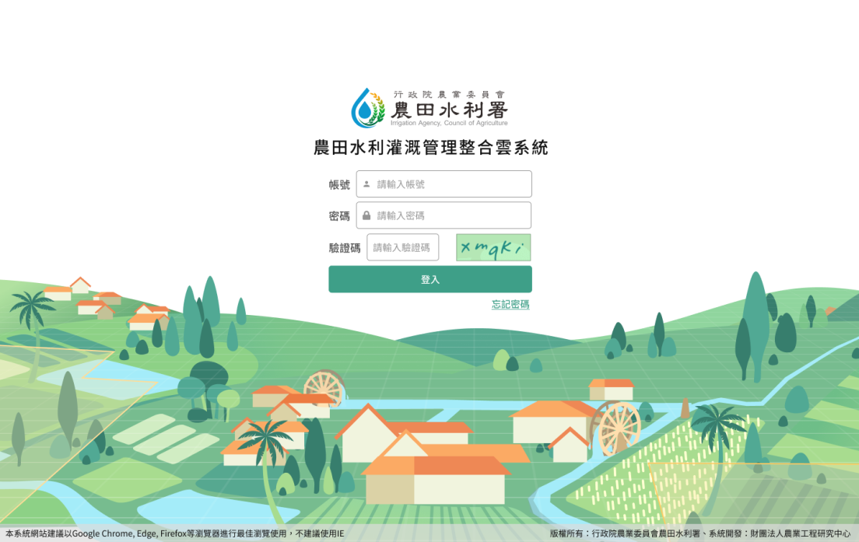
農田水利灌溉管理整合雲系統簡介(3/10)
便利署本部與各管理處進行資料時間同步
的農田水利基礎資料查詢、管理、更新
首頁
最新消息
相關連結
灌溉地地籍 查詢與統計
轄管灌溉地查詢與統計
單筆地號轄區查詢
休耕停灌
作業功能
事件建立
申報功能
核定功能
查詢功能
檔案下載
報表產製
作業基金
土地查詢
單筆地號查詢
依管理權責單位查詢
地理資訊
圖台
地圖基本操作
圖層套疊
查詢模組
圖面點擊查詢等
帳號管理
個人帳號管理
管理帳號設定
系統權限管理機制符合
資安相關規範

Slide 12
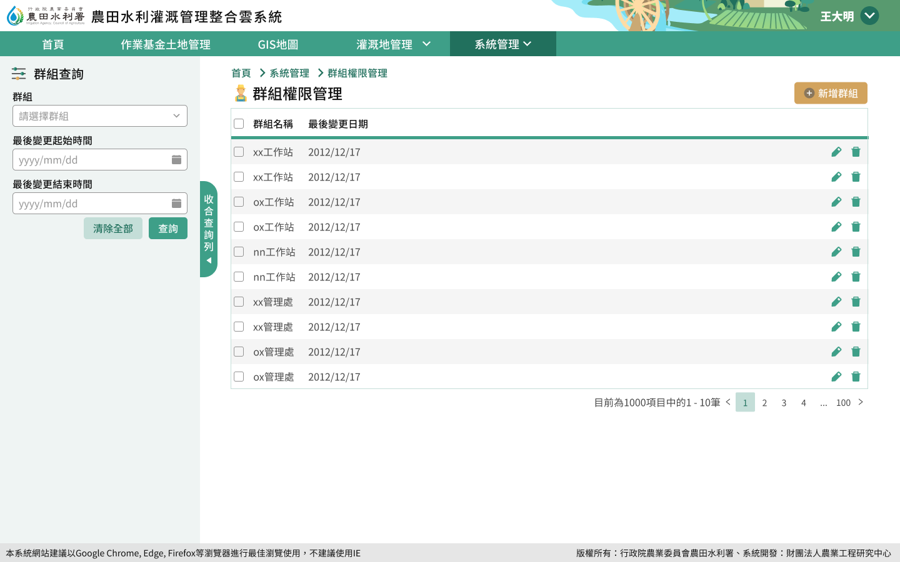
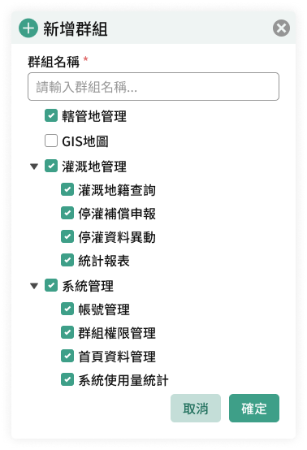
農田水利灌溉管理整合雲系統簡介(4/10)
資安規範原則
系統權限管理機制
帳號登入方式
密碼：長度8碼以上、英文字母、數字混和
驗證碼機制
分眾權限群組管理機制
轄區權限：各管理處檢視各處之轄區範圍資料與內容，以提升系統效能。
群組管理：管理處管理者，可將轄下使用者分列群組，開啟所需功能，或限制使用權限。
12

Slide 13
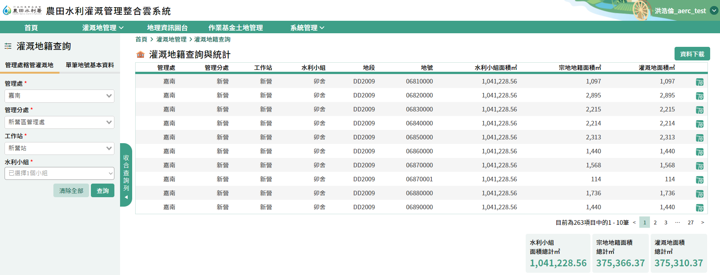
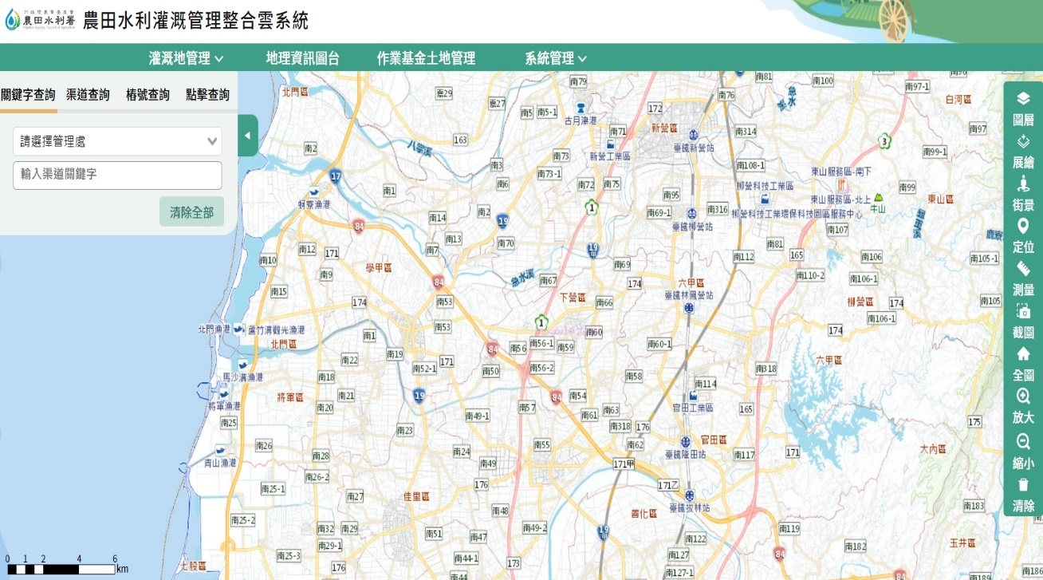
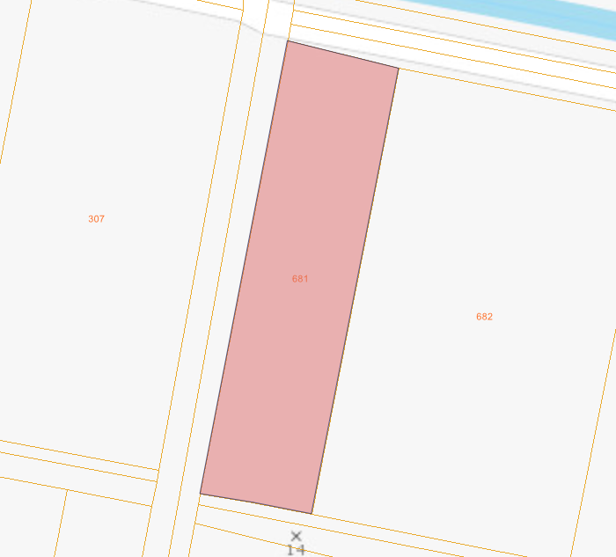
農田水利灌溉管理整合雲系統簡介(5/10)
灌溉地管理
轄區資料查詢
選取範圍面積計算
單筆地號查詢定位
查詢定位功能
選取範圍面積計算

Slide 14
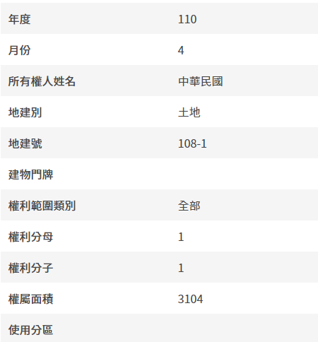
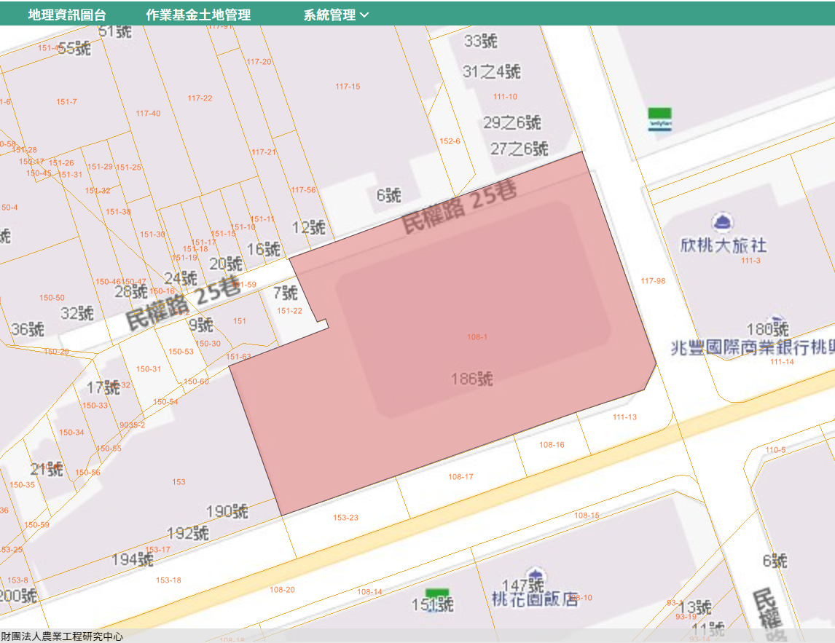
農田水利灌溉管理整合雲系統簡介(6/10)
作業基金土地管理
基金土地地籍資訊與空間位置
單筆地號查詢定位
依管理權責單位查詢

Slide 15
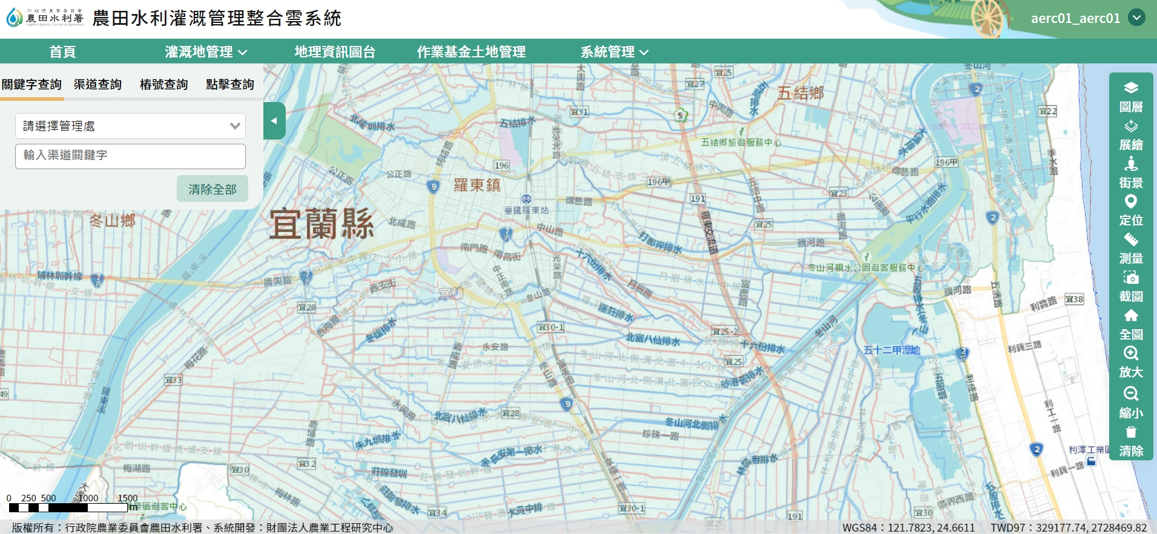
農田水利灌溉管理整合雲系統簡介(7/1)
農田水利地理資訊圖台
效能優化
畫面精簡
操作容易
常用功能提供
點、線、面、底圖
臨時展繪
OGC介接
圖層開關
臨時展繪
街景
定位工具
灌溉分區
地籍
座標
測量工具
長度
面積
查詢工具
關鍵字查詢
渠道查詢
樁號查詢
圖層點擊查詢
Notes:
1.帳號登入方式:密碼：
長度8碼以上、英文字母、數字混和
驗證碼機制
2.分眾權限群組管理機制
轄區權限：各管理處檢視各處之轄區範圍資料與內容，以提升系統效能。
群組管理：管理處管理者，可將轄下使用者分列群組，開啟所需功能，或限制使用權限。

Slide 16
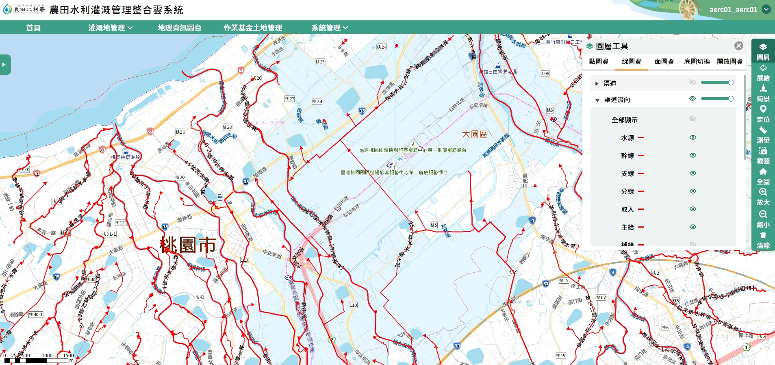
農田水利灌溉管理整合雲系統簡介(8/10)
農田水利地理資訊圖台 - 圖層工具
圖磚方式處理發布圖資
展圖快速
點 | 線 | 面 | 介接
水工 構造物 | 渠道 | 管理處 | 臺灣通用電子地圖 (套疊等高線)
 |  | 管理分處 | 臺灣通用電子地圖
 |  | 工作站 | 正射影像圖
 |  | 水利小組 | 1/5000圖幅框
 |  | 埤塘 | 縣市
 |  | 輪區 | 鄉鎮市區
 |  | 期作 | 地段地號
 |  | 水權受 益範圍 | 村里界
 |  |  | 都市計畫使用分區
 |  |  | 非都市土地使用分區

Slide 17
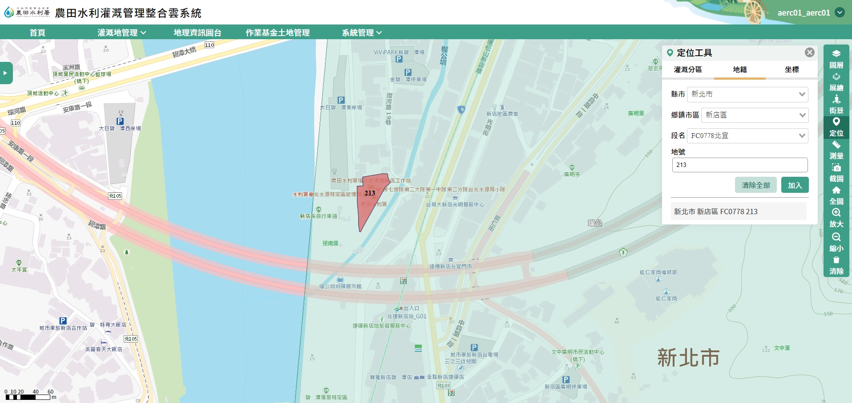
農田水利灌溉管理整合雲系統簡介(9/10)
現勘前後的
區位確認好幫手
農田水利地理資訊圖台 - 定位工具
查詢定位選項
1.事業區域範圍
依所選管理處、分處、工作站、水利小組進行定位
2.地籍
依所選地段地號進行定位
3.座標
提供TWD97、WGS84兩種座標定位方式

Slide 18
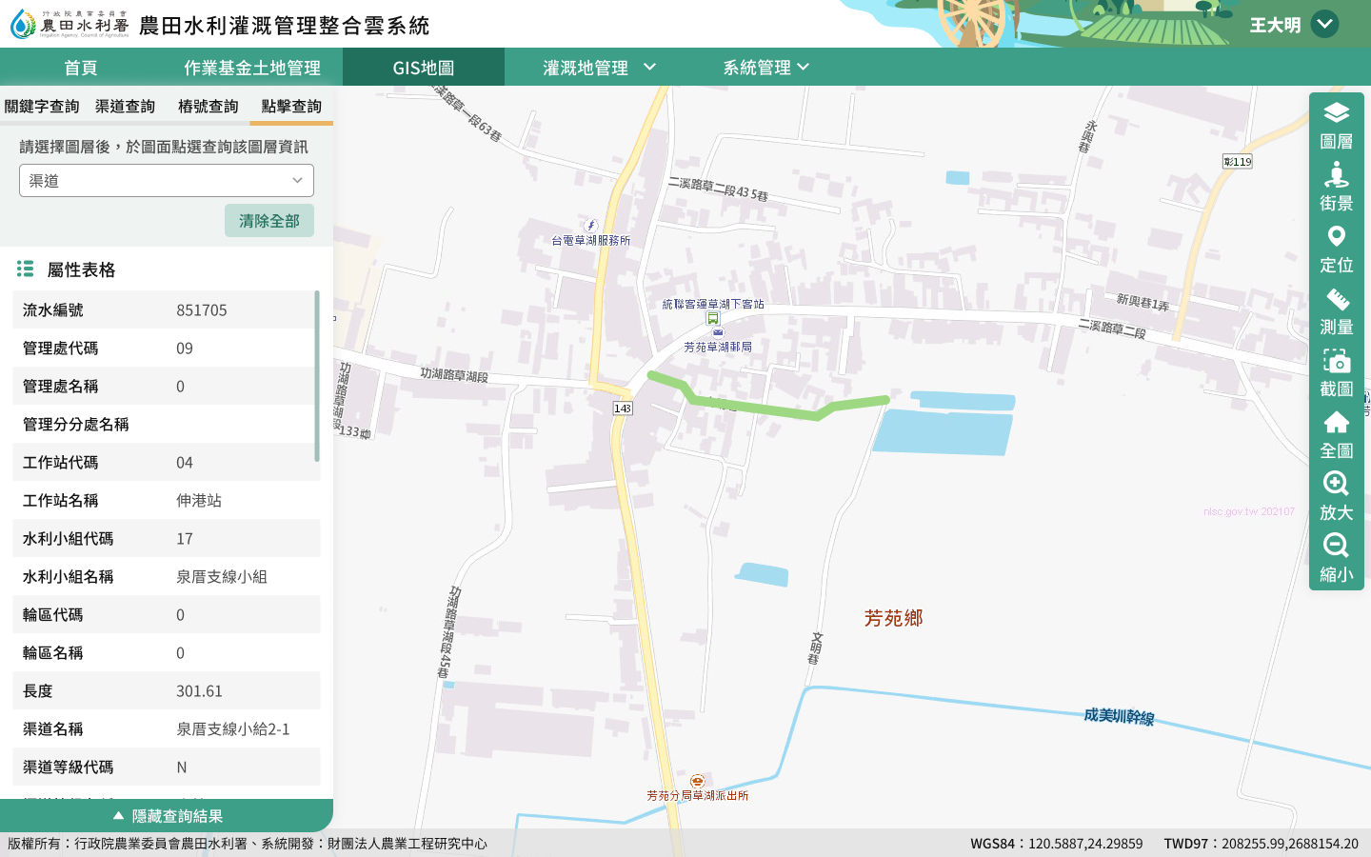
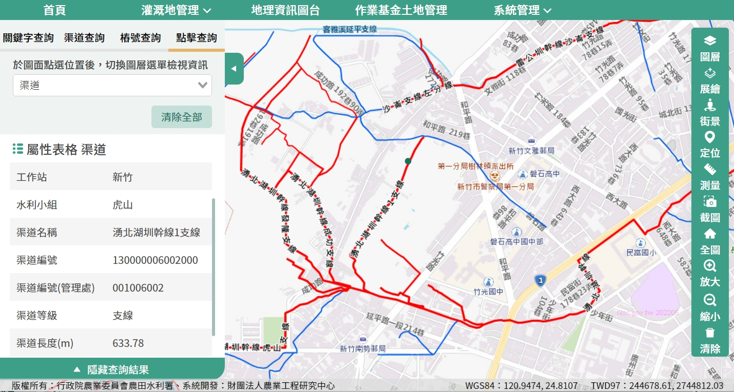
農田水利灌溉管理整合雲系統簡介(10/10)
農田水利地理資訊圖台 - 便捷的查詢功能
查詢功能共有四種：關鍵字查詢、渠道查詢、樁號查詢、圖層點擊查詢
以文查圖
1.關鍵字查詢
2.渠道查詢：
可指定查詢樁號範圍及進行環域分析
3.樁號查詢
資訊顯示框
點擊查詢
以圖查文
樁號查詢、點擊查詢(地籍、渠道、工作站、水利小組、水工構造物等)
Notes:
另外原則上還會加上地址查詢

Slide 19
農田水利現勘應用工具(PWA)

Slide 20
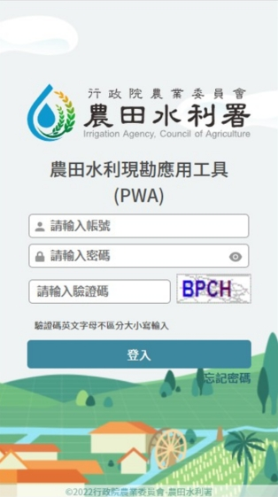
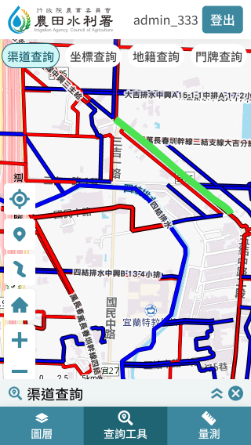
農田水利現勘應用工具(PWA)
農田水利現勘應用工具(PWA)優點
不限行動裝置廠牌，亦不受作業系統版本之問題困擾
即時定位、區位查詢及導航功能
功能規劃
以文查圖
圖層工具
1.渠道查詢
2.坐標查詢
3.地籍查詢
4.門牌查詢
1.農田水利灌溉基礎
相關圖資
2.影像圖資
3.行政區界與相關圖資4.臨時展繪圖資
以圖查文
量測工具
1.即時定位
2.圖面坐標查詢
3.樁號查詢
4.圖面點擊查詢
Notes:
目前各政府機關，也逐步調整將app改利用pwa的方式進行現勘工具的使用。

Slide 21
農田水利資料開放平台
ADD YOUR TITLE

Slide 22
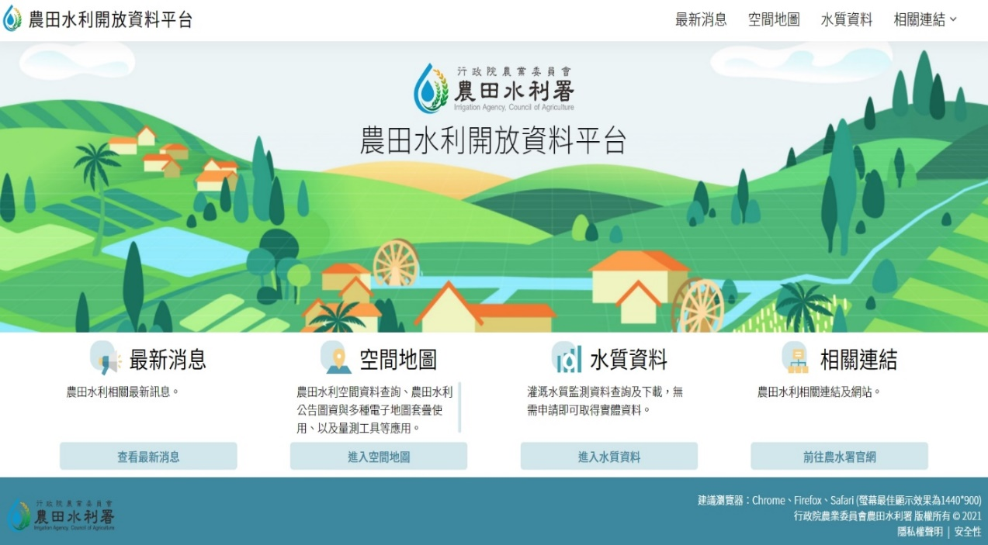
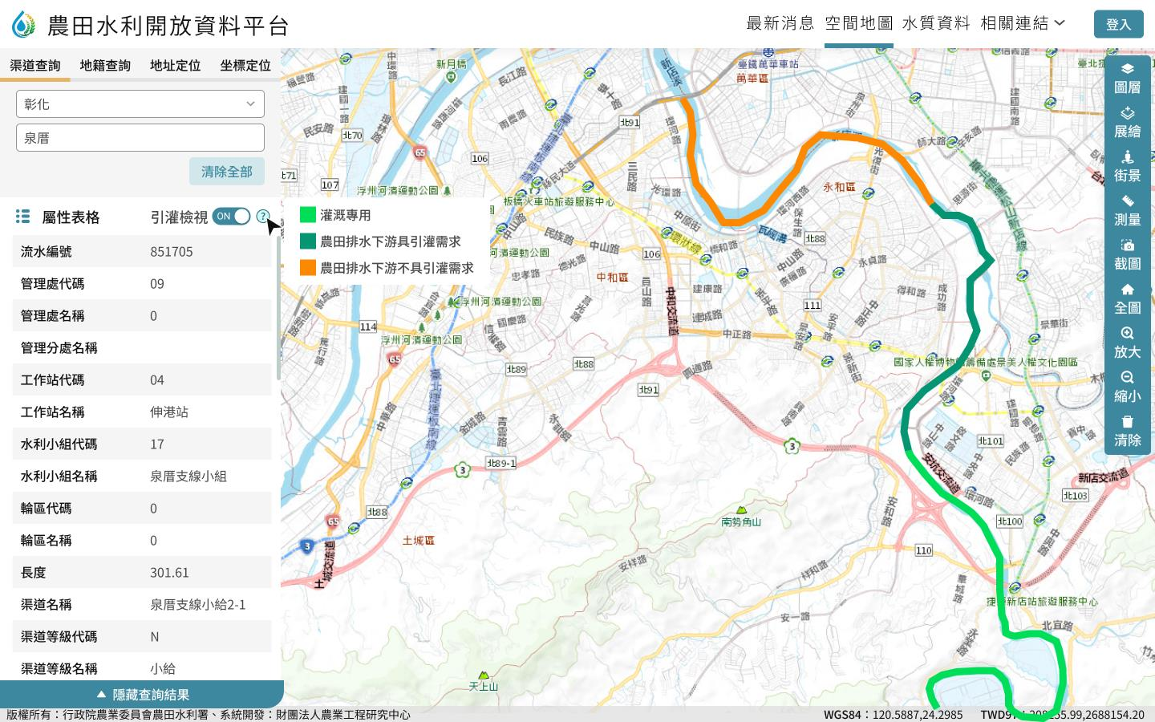
農田水利資料開放平台
平台首頁示意圖
農田水利資料開放平台
配合政府資料開放政策，逐步推行政府資訊公開作業
達到資訊互通快速，進而提升政府治理及政策效率
最新消息
水質資訊
空間地圖示意圖
農田水利署公布相關訊系
1.水質監測資料期別查詢
2.水質品質監測成果圖下載
空間地圖
相關連結
1.農田水利設施公告範圍
2.渠道查詢
3.定位工具(地址、地籍、座標)
農田水利相關網站

Slide 23
農田水利基礎圖資
ADD YOUR TITLE
開放與流通辦法規劃

Slide 24
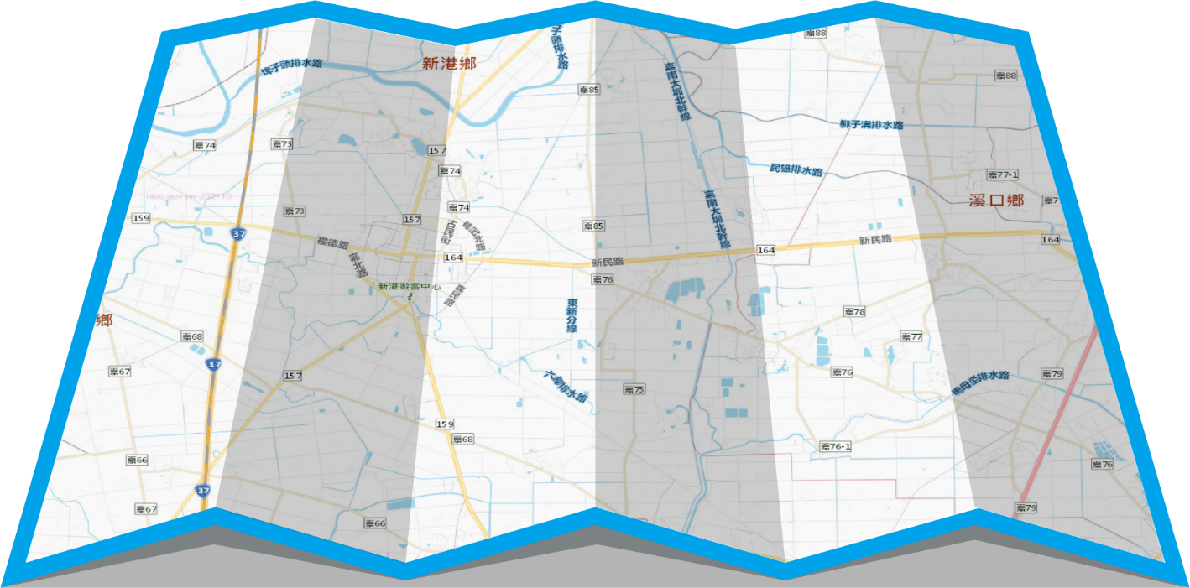
農田水利基礎圖資開放與流通辦法規劃
依據農田水利法立法精神
配合政府資料開放政策，跨機關（部會）資料流通
圖資開放類型
圖資需求
開放已公告之農田水利設施範圍、農田水利事業區域等圖資。
(API方式提供，規劃暫不提供實體圖資)
申請單位以正式公文提出申請並填寫圖資申請單。

Slide 25
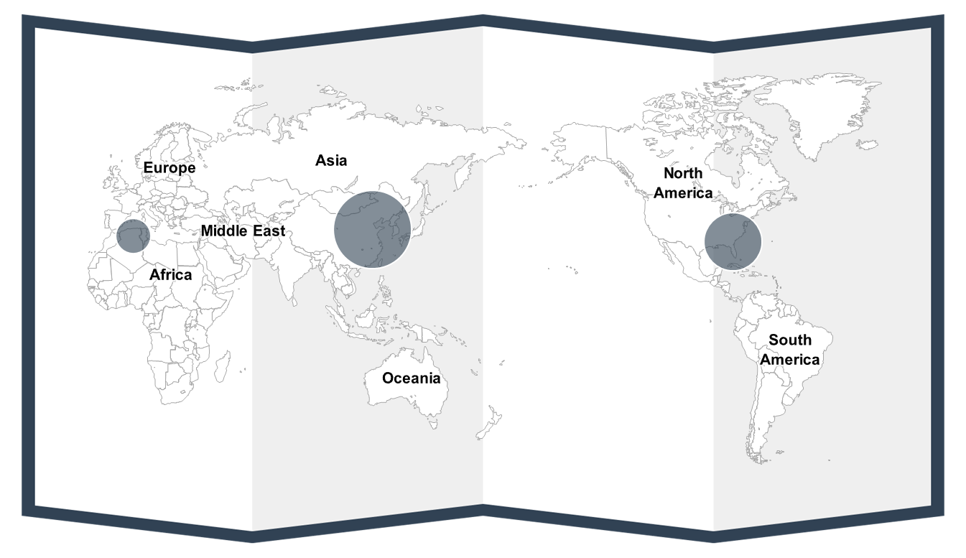
本署圖資申請作業規劃草案
本署所提供申請之圖資，現行以提供API介接為主。
圖資申請
單位類型
第一類：本署及其所屬單位申請
第二類：本署及其所屬單位之業務委託單位申請
第三類：本國政府機關、各大專院校或研究機關申請
圖資
 | 事業區域 | 工作站 | 水利 小組 | 渠道圖 | 水工 構造物 | 埤塘 | 期作別
第一類 | ● | ● | ● | ● | ● | ● | ●
第二類 | ● | ● | ● | ● 公告資料為準 | ●
第三類 | ● |  |  | ● 公告資料為準

Slide 26
整合雲系統及基礎圖資數化
ADD YOUR TITLE
教育訓練辦理規畫
Notes:
資安責任等級B級公務機關應辦事項

Slide 27
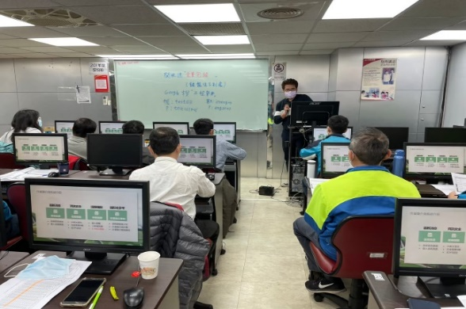
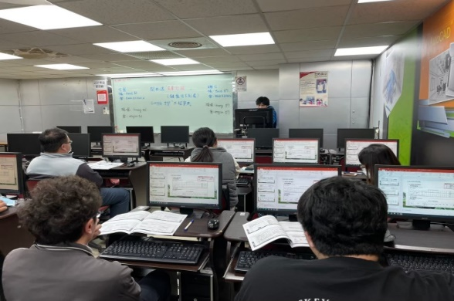
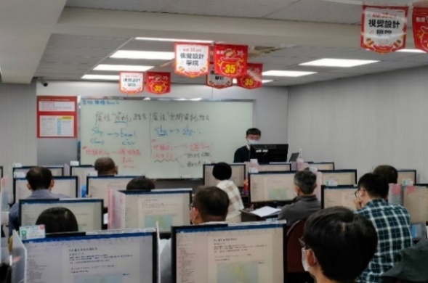
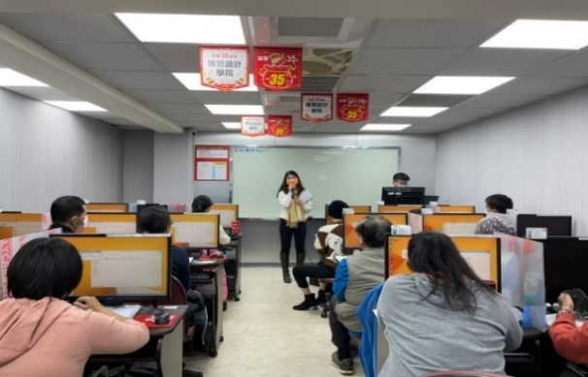
整合雲系統及基礎圖資數化 教育訓練規劃
1
「農田水利灌溉管理整合雲系統」教育訓練
2
基礎圖資編製工具操作使用教育訓練
1
辦理目的
2
辦理期程
1
辦理目的
2
辦理期程
輔導承辦人員熟悉操作整合雲系統
預計111年6月~10月
輔導承辦人員熟悉圖資繪製及編修工具
預計111年6月~10月
３
輔導與協助對象
4
訓練場次
2
輔導與協助對象
4
訓練場次
各管理處相關承辦人
共辦理 9 場次(北、中、南、東部)
農水署各管理處及工作站GIS承辦
共辦理 9 場次(北、中、南、東部)
５
課程內容
６
教材編制與提供
５
課程內容
６
教材編制與提供
系統簡介、灌溉地管理功能、地理資訊圖台使用
系統操作手冊、教育訓練簡報
地理圖資繪製編修、基本操作及套圖、常用圖資分析工具
圖資繪製/編修工具手冊、
教育訓練簡報、教學影片提供
27

Slide 28
資通安全管理
ADD YOUR TITLE
資通安全管理法及推動進程
Notes:
資安責任等級B級公務機關應辦事項

Slide 29
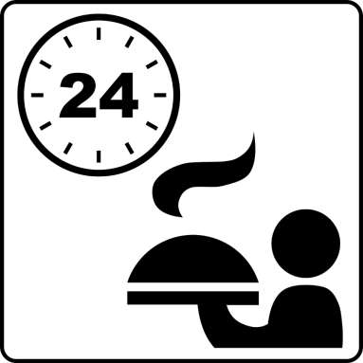
資通安全管理法-何謂資訊安全
資安就是國安
資安防護已經成為臺灣發展自我經濟，甚至是推動整體經濟轉型必要的基礎。因此，「資安就是國安」是政府積極推動的施政重點之一
何謂資訊安全？
保護資訊的機密性、完整性與可用性
另也涉及如：不可否認性、驗證性
、可歸責性、及可靠性等特性
Confidentiality 機密性
上鎖了嗎?
資訊安全
能正常使用嗎?
有被竄改嗎?
Availability 可用性
Integrity 完整性
Notes:
蔡英文指出，資安就是國安，資安也是台灣產業發展必須把握的關鍵領域。她說，政府將進階推出「資安即國安2.0」戰略，規畫新設數位發展部，並成立專責的資通安全署，提升對關鍵基礎設施及核心資料庫的防護韌性，她期待資安領域的先進、好朋友，不論是政府部門或民間企業，共同建立「https://www.chinatimes.com/newspapers/20210505000441-260118?chdtv
堅韌、安全、可信賴的智慧國家」。
一、機密性(Confidentiality)
保護資訊避免未經授權的存取或揭露。
文件分等級 : 公開 + 一般 + 敏感 + 機密
電腦登入時需要key帳號+密碼
任何資訊儲存在資訊系統中、資訊系統在處理中或在傳輸線上均要維持其機密性： (一) 由遠端存取本局Intranet資訊必須要有防範機制，以防在資訊傳輸途中被竊取。 (二) 本局內部資訊系統中，較機密的資訊（包括電子檔或紙本）亦要有適當的保護，以防非法存取。 (三) 稽核紀錄保有重要活動的詳細資料亦要妥善保護，僅授權予適當人員存取。
二、完整性(Integrity)
確保資訊在任何階段沒有被不適當的修改或偽造。 任何資料儲存在本局的資訊系統中、資訊系統在處理中或在傳輸線上均要保護，以防不當竄改及資訊系統在運作中被不當的操縱或入侵。 (一) 由網路存取資訊必須要有防範機制，以防在資訊傳輸途中被竄改。 (二) 資訊系統中，較機密的資訊亦要有適當的保護，以防非法存取。 (三) 資訊系統的存取權限、威脅與脆弱點要加以控管以維持其完整性。
確保資訊不受未經授權的竄改與資訊處理方法的正確性。
資料在傳送過程中加密可以確保資料沒有被修改過，可以確保資料完整性，不被串改
確保業務相關資訊之正確及完整，提高行政效能與品質。
三、可用性(Availability)
經授權的使用者能適時的存取所需資訊。 確保資訊與系統持續運轉無誤，當合法使用者要求使用資訊系統時，
例如：收／送電子郵件、OA應用系統等，使用者均可在適當的時間內獲得回應，並完成服務需求。
例如線上資訊加密或記錄稽查資料會影響系統回覆時間或引來阻斷式服務而造成無法符合可用性。
確保業務相關資訊設備之可用性，提供資訊服務業務之所需。

Slide 30
資通安全管理法-責任等級與推動期程
近年對於公務機關進行網路攻擊之情形時有所聞，由於公務機關所承擔之公共任務，所維運或提供之服務，均對國家安全、民眾生活、經濟活動等有重大影響
機關如未能考量自身資通安全風險、落實資通安全管理應有作為、且逐步提升自身資通安全能量，一旦其遭受惡意攻擊，恐造成難以回復之損害
因應資通安全管理法於108年1月1日施行，本署經行政院於核定為資通安全責任等級B級機關，爰本署暨各管理處需依據資通安全管理法辦理各應辦事項
●資通系統分級及防護基準
●資通安全威脅偵測管理機制
●政府組態基準●資安安全防護
資通安全弱點通報系統
資訊安全管理系統之導入
端點偵測及應變機制
完成資訊安全管理系統之第三方驗證
核定B級機關
110/8/23修
110/8/23修
項目
期限
110/1/5
111/8/22
112/1/4
111/1/4
112/8/22
113/1/4
Notes:
10/27農委會內部稽核 針對特別提醒我們署之所以被評定資通安全責任等級為Ｂ級 是因為我們的嘉南管理處有維運關鍵基礎設施（烏山頭及白河水庫）
關鍵基礎設施：指實體或虛擬資產、系統或網路，其功能一旦停止運作或效能降低，對國家安全、社會公共利益、國民生活或經濟活動有重大影響之虞，經主管機關定期檢視並公告之領域。
署裡面也打算在後續反應是否能降低資通安全責任等級
一、資通系統：指用以蒐集、控制、傳輸、儲存、流通、刪除資訊或對資訊為其他處理、使用或分享之系統。 二、資通服務：指與資訊之蒐集、控制、傳輸、儲存、流通、刪除、其他處理、使用或分享相關之服務。 三、資通安全：指防止資通系統或資訊遭受未經授權之存取、使用、控制、洩漏、破壞、竄改、銷毀或其他侵害，以確保其機密性、完整性及可用性。 四、資通安全事件：指系統、服務或網路狀態經鑑別而顯示可能有違反資通安全政策或保護措施失效之狀態發生，影響資通系統機能運作，構成資通安全政策之威脅。 五、公務機關：指依法行使公權力之中央、地方機關（構）或公法人。但不包括軍事機關及情報機關。 六、特定非公務機關：指關鍵基礎設施提供者、公營事業及政府捐助之財團法人。 七、關鍵基礎設施：指實體或虛擬資產、系統或網路，其功能一旦停止運作或效能降低，對國家安全、社會公共利益、國民生活或經濟活動有重大影響之虞，經主管機關定期檢視並公告之領域。 八、關鍵基礎設施提供者：指維運或提供關鍵基礎設施之全部或一部，經中央目的事業主管機關指定，並報主管機關核定者。 九、政府捐助之財團法人：指其營運及資金運用計畫應依預算法第四十一條第三項規定送立法院，及其年度預算書應依同條第四項規定送立法院審議之財團法人。
一級關鍵基礎設施業者名單公布，加重遭駭知情不報者處罰
目前行政院資安處只有公布一級關鍵基礎設施業者的名單
能源部分：臺電及中油等公營事業。
水資源：臺北翡翠水庫管理局政府機關。
通訊傳播：中華電信、新世紀資通、台固、全球光網、國際環球及亞太電信等民間企業。
交通：民航局臺北國際航空站及民航局高雄國際航空站等政府機關。
公營事業則有臺鐵、臺北捷運、臺灣港務公司和桃園機場等公營事業，以及高鐵和高雄捷運等民間企業。
金融與銀行領域：中央銀行公營事業及財金資訊公司
中央與地方政府：國家發展委員會及故宮等兩個政府機關。

Slide 31
資通安全管理
ADD YOUR TITLE
各管理處需配合及辦理事項

Slide 32
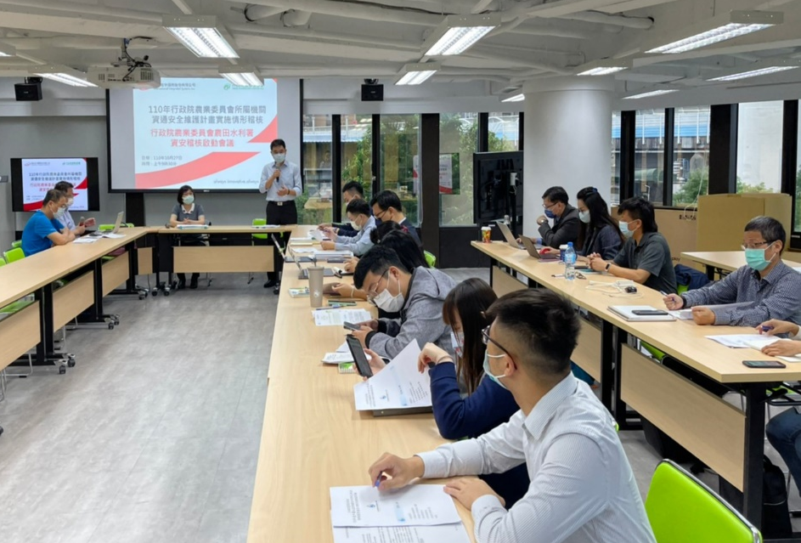
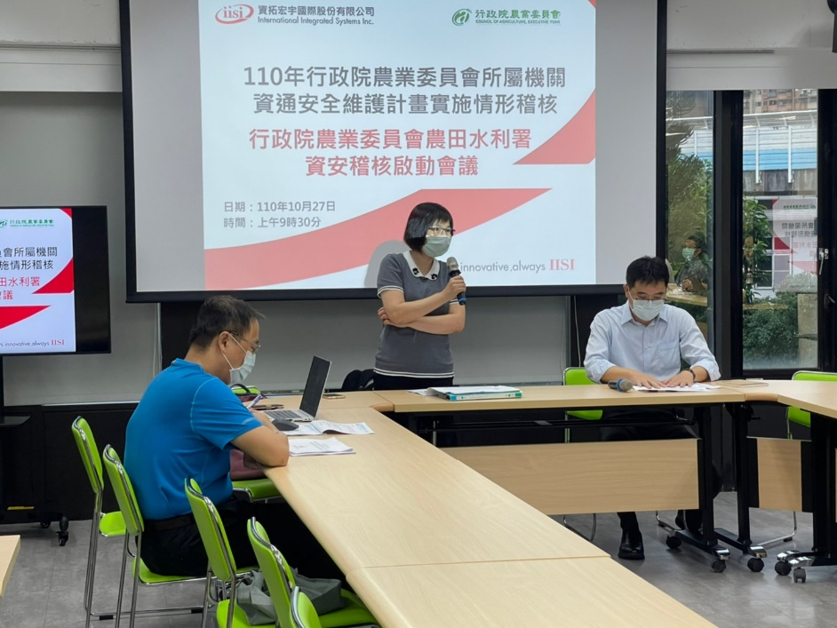
應配合事項-農委會資安稽核及建議
農委會於110.10.27辦理本署資通安全維護計畫實施情形稽核，稽核建議如下：
應將資安經費佔資訊設備或資訊相關費用之比例，納入維護計畫內
資訊人員，每人每二年至少接受三小時以上之資通安全專業課程訓練或資通安全職能訓練，應將駐點或外聘資訊人員納入要求 。
資通系統開發如委外辦理，應將系統發展生命週期各階段依等級將安全需求(含機密性、可用性與完整性)納入委外契約 。
本署資安委員會執行秘書說明
農委會資安資核領隊指導

Slide 33
應辦理事項(Ⅰ)-管理面
資通安全責任等級 B 級機關應辦事項
資通系統分級及防護基準
資訊安全管理系統之導入及通過公正第三方之驗證
配置資通安全專責人員
每年辦理內部資通安全稽核
每二年辦理一次全部核心資通系統業務持續運作演練
每年辦理資安治理成熟度評估
資訊安全管理系統
四階文件均已編輯完妥，請各管理處依循並據以調整內部相關文件內容，本署將專案輔導導入
資通安全專責人員
依規模及實務需要規範應配置之專責人員數量
北基、七星及瑠公：1人
苗栗、南投、嘉南、屏東：2~3人
(視轄管水庫規模)
其餘管理處：2人
Notes:
本署業經行政院110年1月5日核定為資安等級B級機關，依據資通安全責任等級B級之公務機關應辦事項規定，本署二名資通安全「專職人員」每人每年至少接受十二小時以上之資通安全專業課程訓練或資通安全職能訓練，此部分係以「機關」作為認定，各管理處無相關待辦事項。
至於資通安全專職人員以外之資訊人員、一般使用者及主管，依規定所需接受之資通安全專業課程訓練、資通安全職能訓練及資通安全通識教育訓練，各管理處刻依資安法持續辦理。

Slide 34
應辦理事項(Ⅱ)-技術面、認知與訓練
資通安全責任等級 B 級機關應辦事項
技術面
安全性檢測
資通安全健診
資通安全威脅偵測管理機制
政府組態基準
資通安全弱點通報機制
端點偵測及應變機制
資通安全防護
技術面-涉資安事件通報
業於「農田水利灌溉管理業務共識營」向各管處資訊業務主辦同仁說明並達成共識，請各管理處完成導入所需之基礎環境，本署將專案輔導導入
認知與訓練
資通安全教育訓練
資通安全專業證照及職能訓練證書
其餘技術面及認知與訓練相關內容項目，請各管理處依資安法持續辦理
Notes:
一、其餘「技術面」-安全性檢測(弱掃、滲透測試)、資通安全健診(網路架構檢視、防火牆連線設定)、資通安全防護(防毒軟體、郵件過濾機制)等內容，請各管理處依資安法持續辦理
二、「認知與訓練」-資通安全教育訓練(含主管、專職、資訊、一般使用者)、資通安全專業證照及職能訓練證書等內容，請各管理處依資安法持續辦理
政府組態基準(GCB)
資通安全弱點通報機制 (VANS)

Slide 35
應辦理事項(Ⅲ)-基礎環境建置
應完成以下基礎環境建置
署本部資訊收容平台
與轄內各工作站須以虛擬私人網路模式進行連線(點對點或線路皆可)
各工作站須有網管型交換器
須建立使用者網域目錄服務機制
署本部管理平台
Internet
Internet
…
…
管理處管理平台
管理處管理平台
管理處管理平台
VPN
VPN
VPN
註：業於「農田水利灌溉管理業務共識營」向各管處資訊業務主辦同仁說明應配合事項
…
…
…
轄下工作站
轄下工作站
轄下工作站
轄下工作站
轄下工作站
轄下工作站

Slide 36
應辦理事項(Ⅳ)-資訊安全管理系統導入
資訊安全管理系統與文件體系
四階文件
手冊
一階 政策
IS-01-001 ~ 003 ，共3本
二階 程序書
IS-02-001 ~ 015 ，共15本
三階 說明書
IS-03-001 ~ 007 ，共7本
四階 表單
IS-04-001 ~ 044 ，共44本
政策、範圍、適用聲明書
作業程序
描述作業之人員權責、時機、地點、程序等
工作指引 管理辦法
描述如何完成工作/活動
表單/紀錄
工作執行之客觀證據
註：各管理處應依循本署頒定之四階文件成立(或調整)資安委員會
Notes:
資訊安全管理系統 (Information Security Management System， 簡稱ISMS)是一套有系統地分析和管理資訊安全風險的方法
要達到100% 的資訊安全是一種過高的期望，資訊安全管理的目標是透過控制方法把資訊風險降低到可接受的程度內

Slide 37
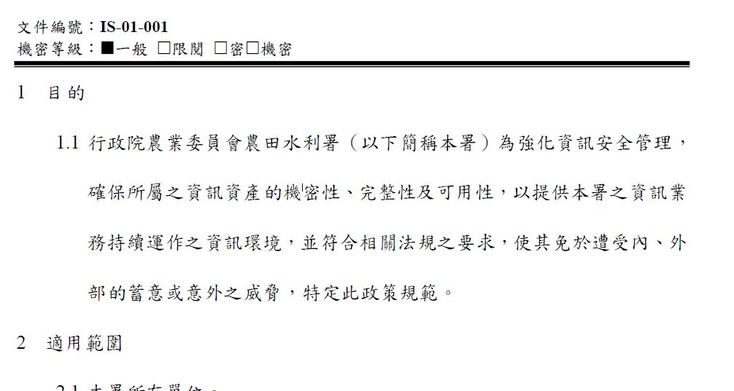
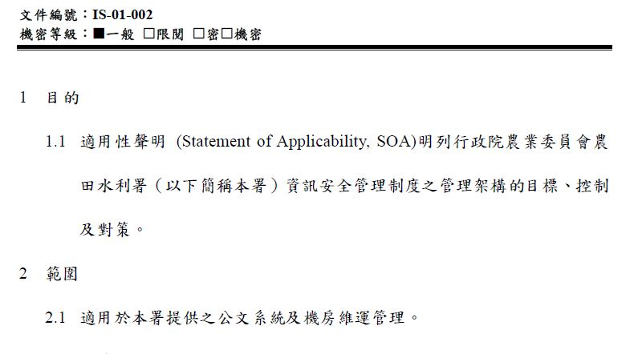
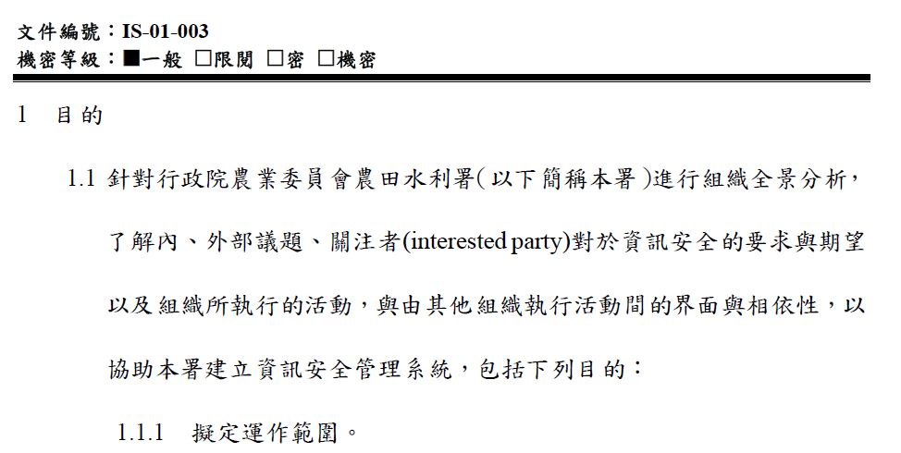
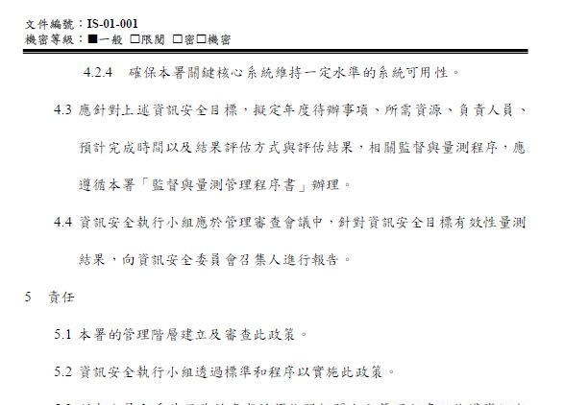
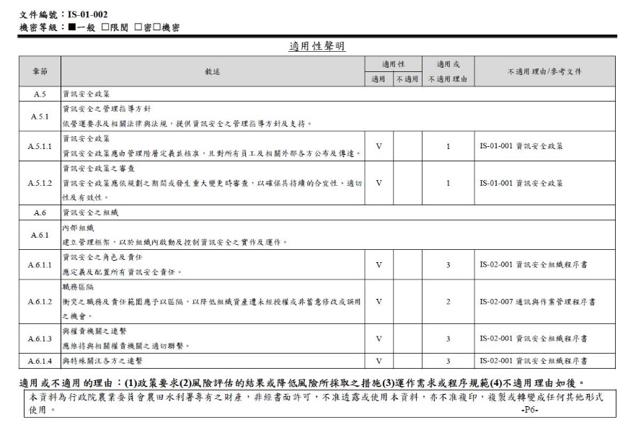
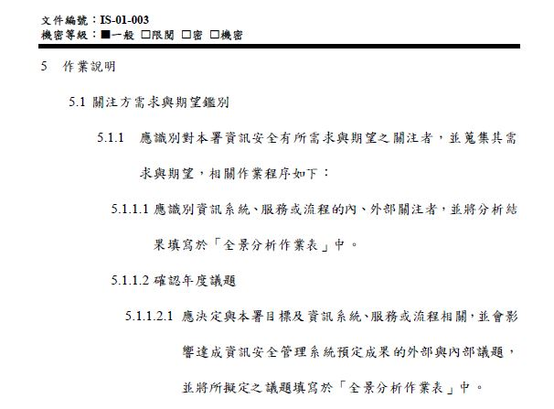
應辦理事項(Ⅳ)-四階文件(1/4)
一階-相關政策文件
資訊安全政策
適用性聲明
組織全景分析手冊

Slide 38
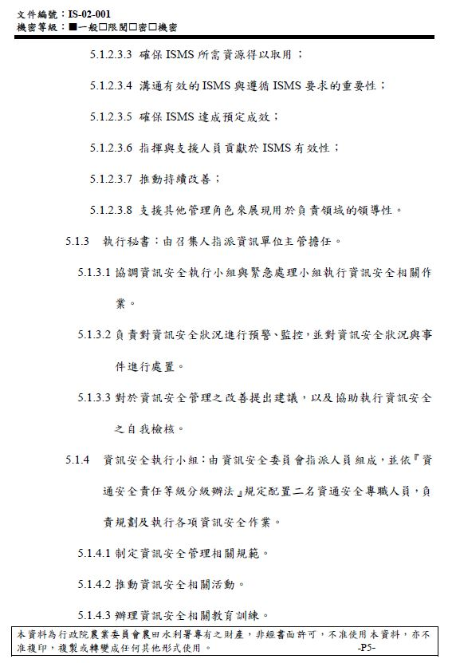
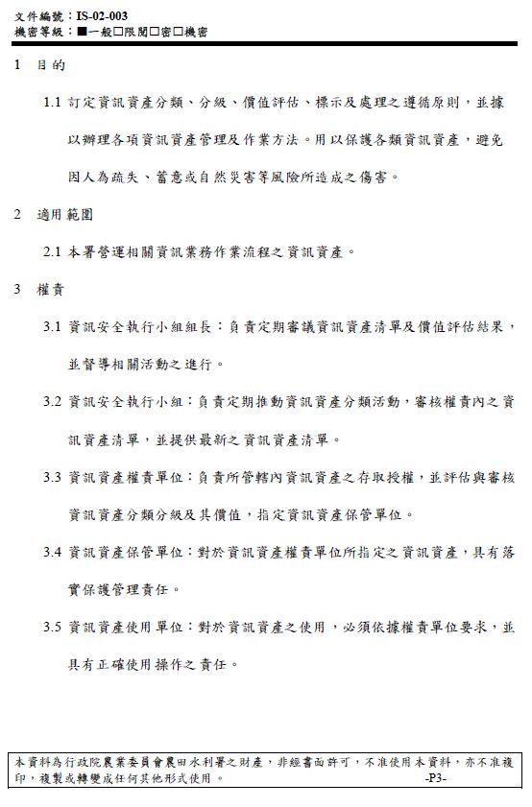
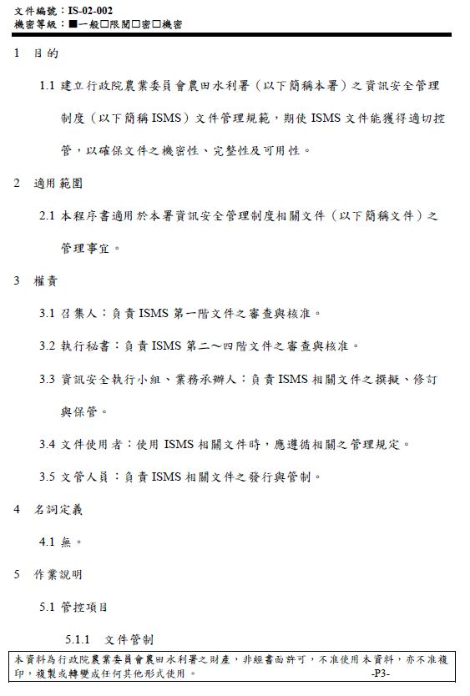
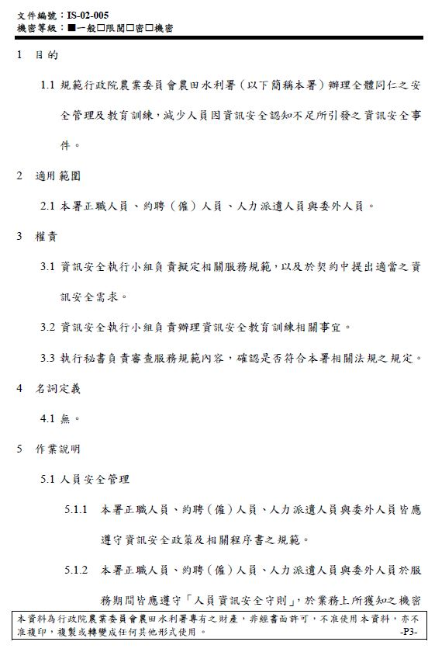
應辦理事項(Ⅳ)-四階文件(2/4)
二階-相關程序書
資訊安全組織程序書
資訊資產管理程序書
文件管理程序書
人員安全與教育訓練程序書

Slide 39
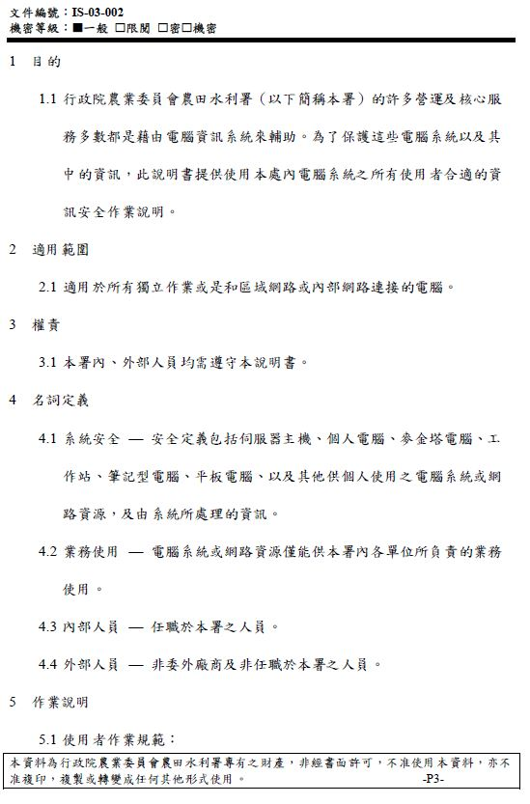
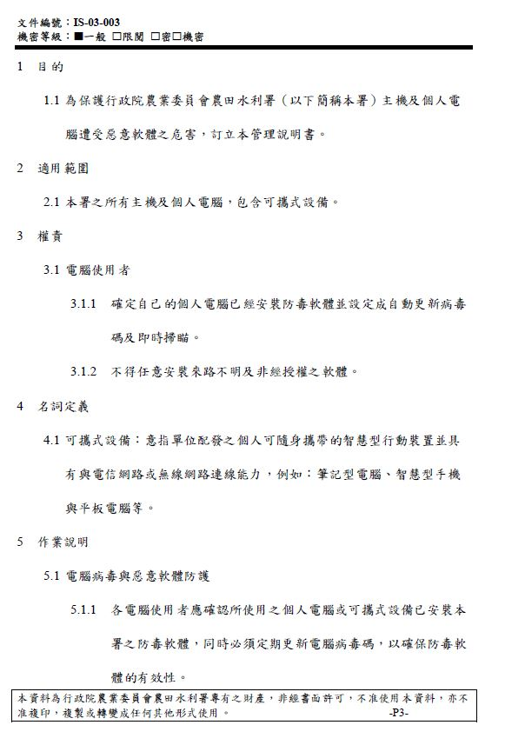
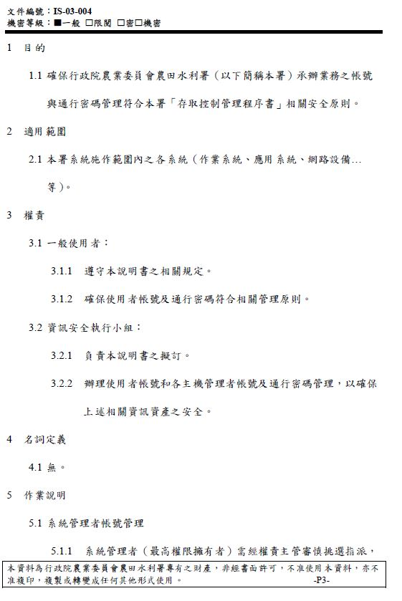
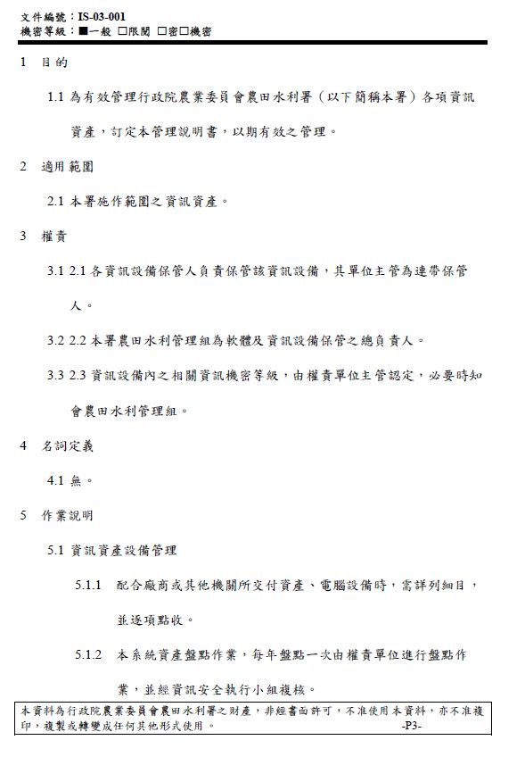
應辦理事項(Ⅳ)-四階文件(3/4)
三階-相關說明書
網路及系統安全管理說明書
惡意軟體防護管理說明書
帳號及密碼管理說明書
資訊資產管理說明書

Slide 40
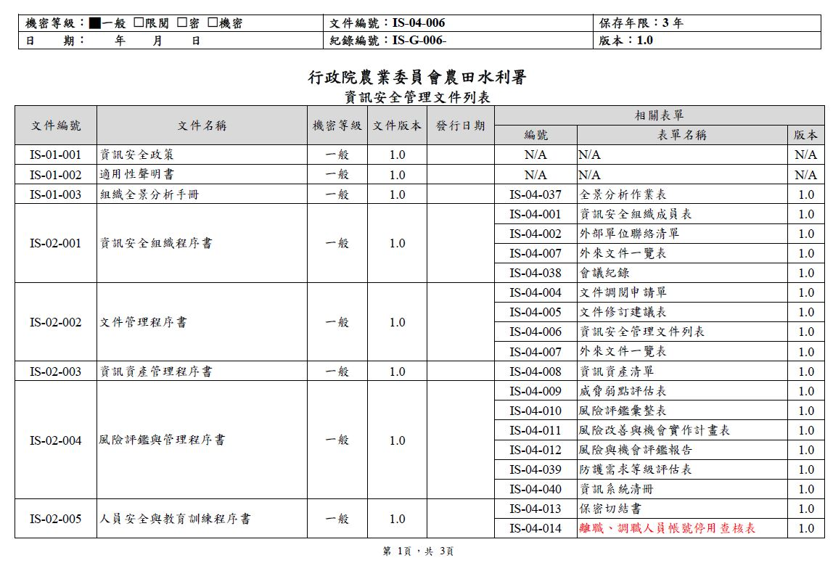
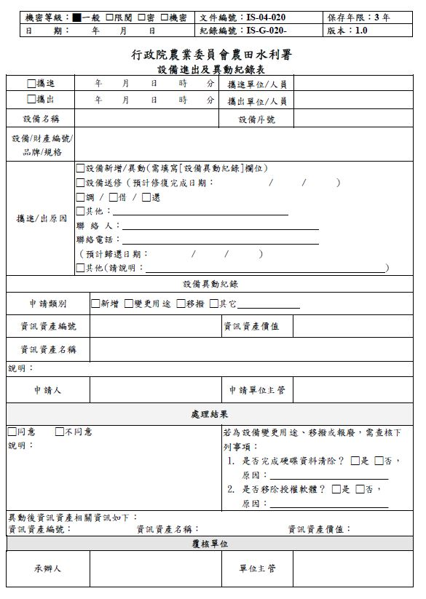
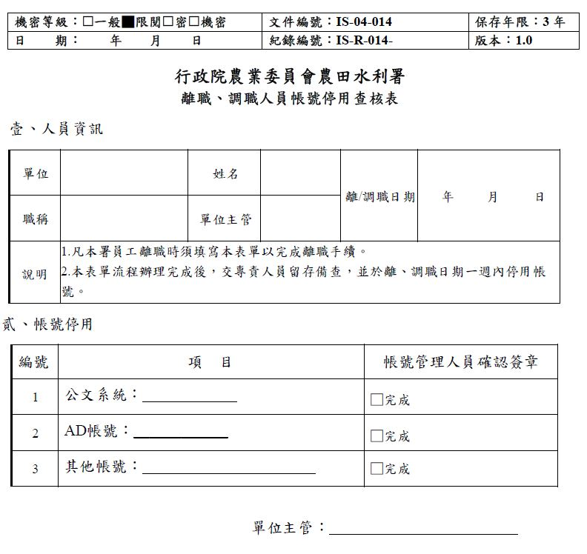
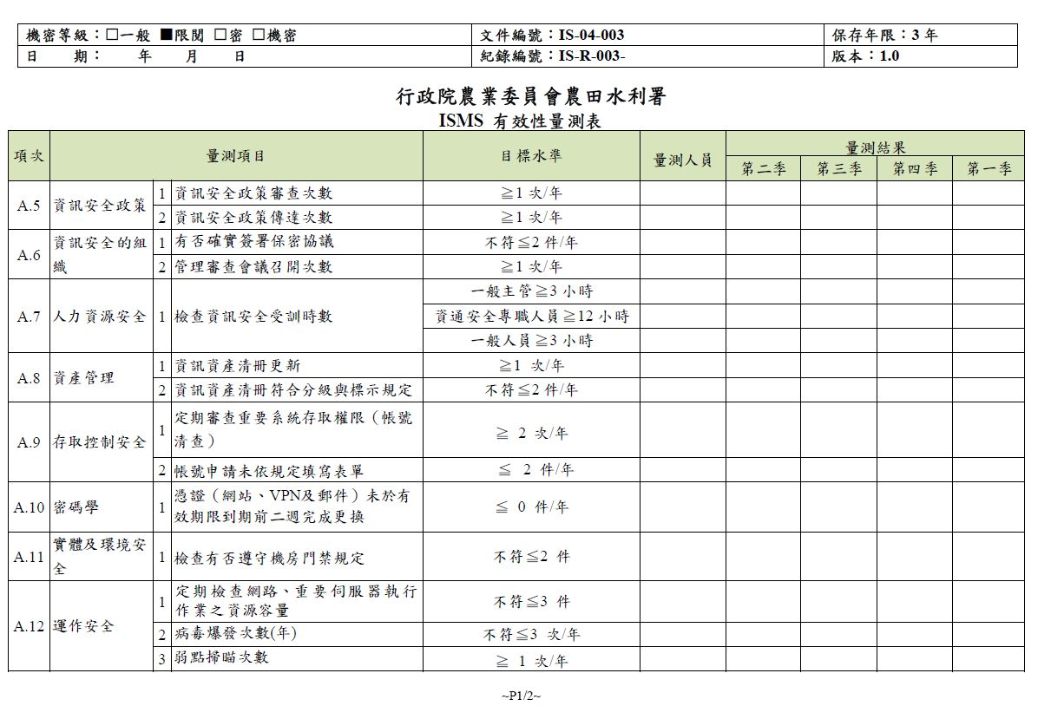
應辦理事項(Ⅳ)-四階文件(4/4)
四階-相關表單
資訊安全管理文件表
設備進出及異動紀錄表
離職、調職人員帳號停用檢查表
有效性量測表

Slide 41
資通安全管理
ADD YOUR TITLE
後續推動規劃及結語

Slide 42
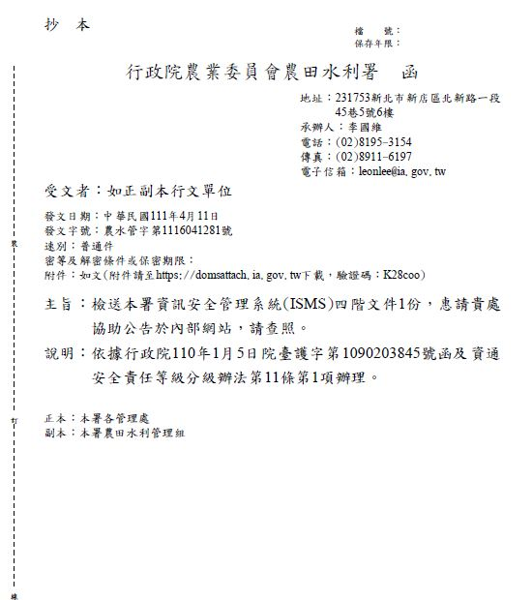
資通安全管理推動規劃（1/2)
檢送本署ISMS四階文件
本署業於111年4月11日農水管字第1116041281號函檢送資訊安全管理系統(ISMS)四階文件，請各管理處協助公告於內部網站
111年6月7日研商會議
盤點各管理處資訊設備數量後，依設備數量級距製作資安經費分攤表
請各管理處確認112年編列之資安預算，如有缺口請依會議共識妥為因應
每年召開4次工檢會，第1季工檢會確認各管理處翌年所需分攤經費，第4季工檢會確認翌年採購及各管理處需配合相關作業期程
Notes:
農委會稽核建議：
核心業務及支持業務系統之適切性：建議提報如「烏山頭及白河水庫管理資訊系統」等共通性系統。
資安經費之配置，應將資安經費佔資訊設備或資訊相關費用之比例，納入維護計畫內 資訊人員，每人每二年至少接受三小時以上之資通安全專業課程訓練或資通安全職能訓練，應將駐點或外聘資訊人員納入要求 。資通系統開發如委外辦理，應將系統發展生命週期各階段依等級將安全需求(含機密性、可用性與完整性)納入委外契約 。
請各管理處確認112年編列之資安預算，是否足以支應所需分攤之經費；如尚有缺口，請逕依本署綜企組提供方案(方案一：資訊相關經費調整容納；方案二：其他組室經費調整容納)辦理
未來資安業務每年原則召開4次工檢會，規劃於第1季工檢會確認各管理處翌年所需分攤經費，第4季工檢會確認翌年採購及各管理處需配合相關作業期程。

Slide 43
資通安全管理推動規劃（2/2)
社交工程演練
時間 : 111/4/1 - 114/4/30
目標 : 各機關應低於
■10%惡意郵件開啟率
■ 6%惡意連結點閱率
受測結果：
信件測試總人數 | 誘騙成功開啟人數 | 成功率
2793 | 82 | 2.94%
連結測試總人數 | 誘騙成功點選人數 | 成功率
2793 | 119 | 4.26%
Notes:
農委會及所屬共25個機關，僅9個機關達標，其中包含本署

Slide 44
結語
本署業於110年11月25日「農田水利灌溉管理業務共識營」向各管處資訊業務同仁說明應辦事項及未來推動需具備基礎環境，並請本署各單位暨各管理處依循相關文件規範辦理
涉本署統籌部分，本署調查各管理處目前導入情形及基礎資訊環境狀況後，於111年6月7日召開研商會議確認推動方向。
本署暨各管理處應依據資通安全法相關規定持續推動各資安應辦事項，各管理處如有相關疑問或需協助事項，可逕洽本署資訊聯繫窗口：
農田水利
管理組
吳俊毅 工程員：(02)-8195-3144
李元喻 正工程司：(02)-8195-3151、0912-576807

Slide 45
問題與討論

Slide 46
簡報結束
感謝指教
農田水利署

